Slide 1
点分治刷题
数据结构与算法365特训营

Slide 2
点分治刷题
本次课内容
POJ1741
POJ2114
HDU4812
HDU4918

Slide 3
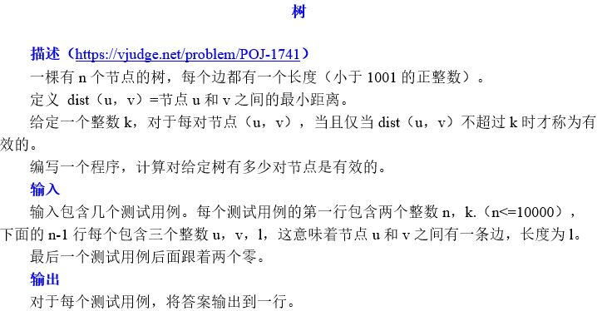
点分治刷题
POJ1741

Slide 4

点分治刷题
POJ1741

Slide 5
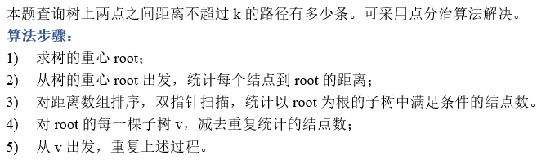
点分治刷题
POJ1741

Slide 6
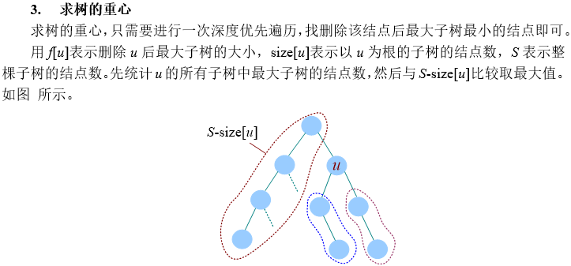
点分治
知识点概述

Slide 7
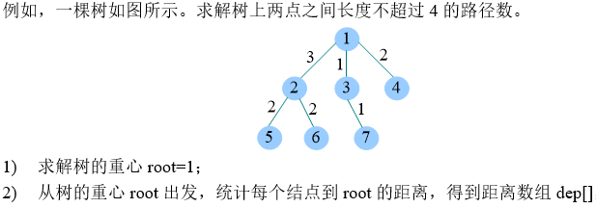

点分治
知识点概述

Slide 8
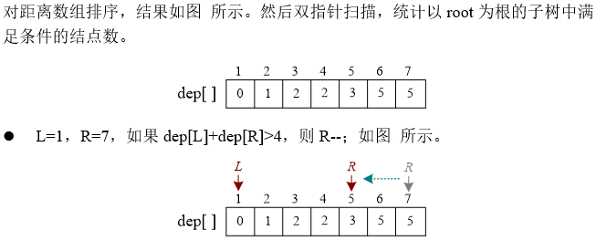
点分治
知识点概述

Slide 9
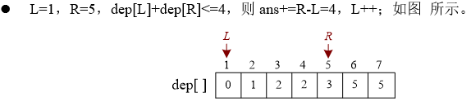

点分治
知识点概述

Slide 10
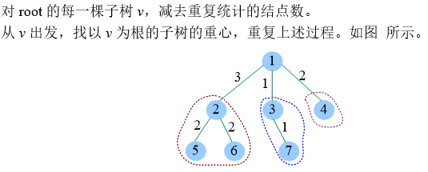
点分治
知识点概述

Slide 11
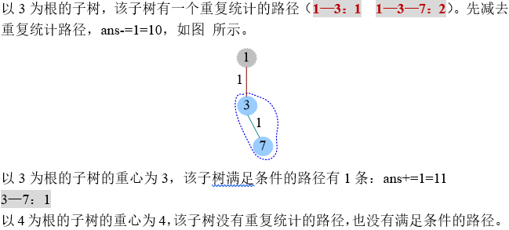
点分治
知识点概述

Slide 12
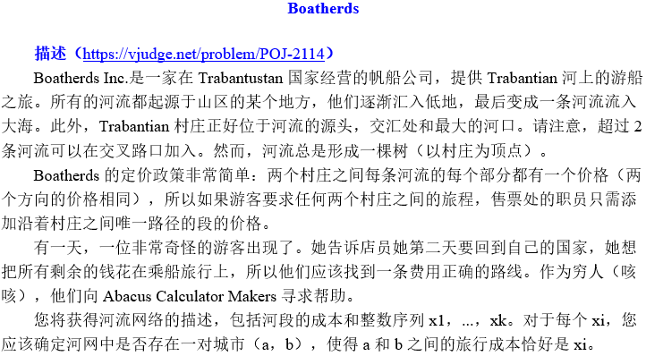
点分治刷题
POJ2114

Slide 13
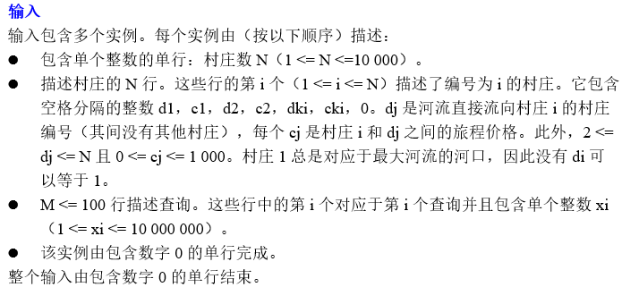
点分治刷题
POJ2114

Slide 14
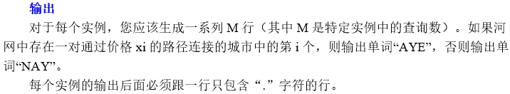
点分治刷题
POJ2114

Slide 15
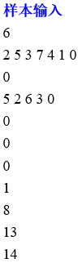

点分治刷题
POJ2114

Slide 16
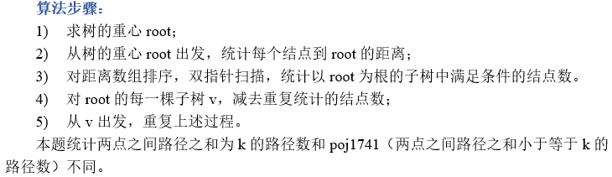
点分治刷题
POJ2114

Slide 17
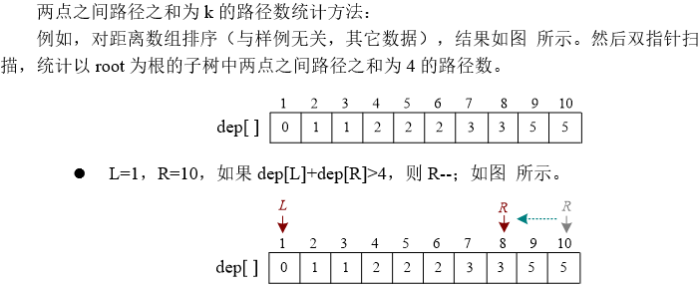
点分治刷题
POJ2114

Slide 18
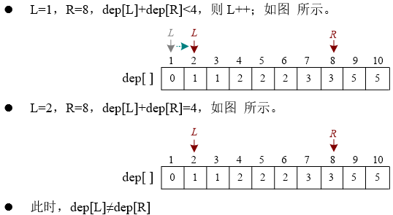
点分治刷题
POJ2114

Slide 19
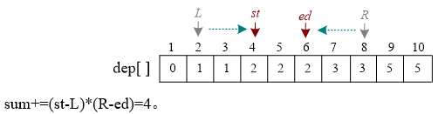

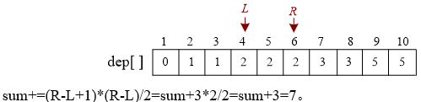
点分治刷题
POJ2114

Slide 20
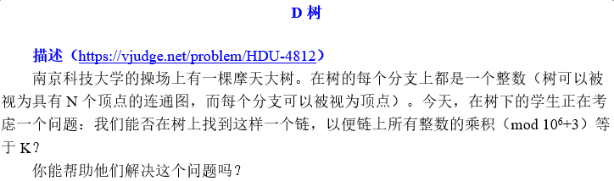
点分治刷题
POJ4812

Slide 21
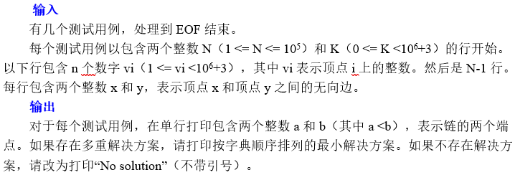
点分治刷题
POJ4812

Slide 22



点分治刷题
POJ4812

Slide 23
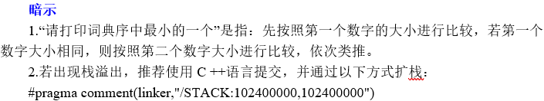
点分治刷题
POJ4812

Slide 24
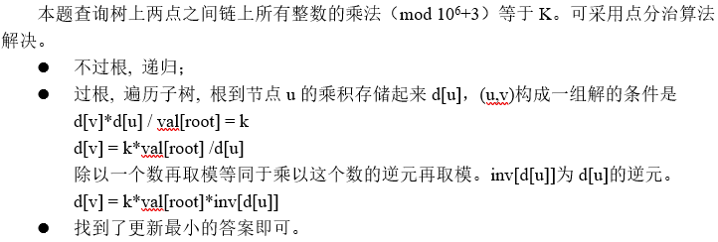
点分治刷题
POJ4812

Slide 25
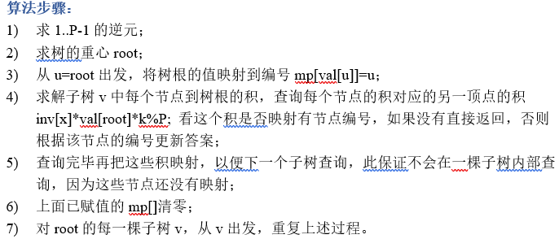
点分治刷题
POJ4812

Slide 26
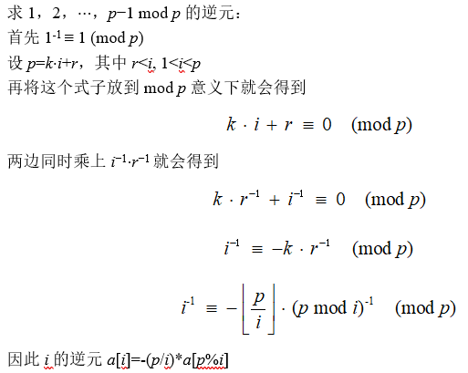
点分治刷题
POJ4812

Slide 27
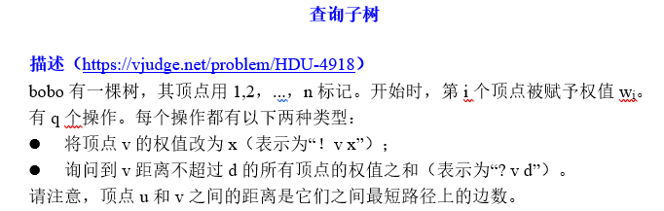
点分治刷题
POJ4918

Slide 28
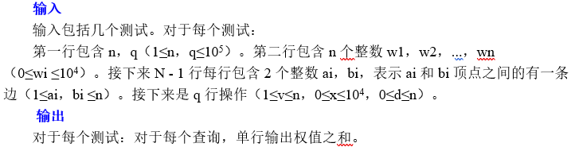
点分治刷题
POJ4918

Slide 29



点分治刷题
POJ4918

Slide 30
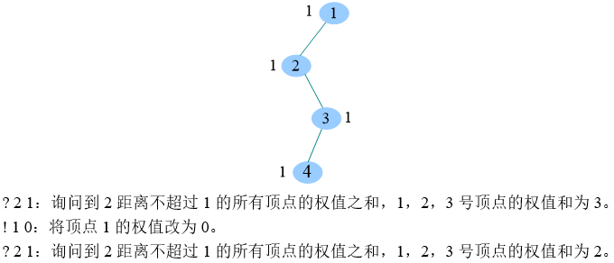
点分治刷题
POJ4918

Slide 31
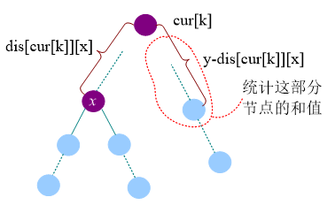
点分治刷题
POJ4918

Slide 32
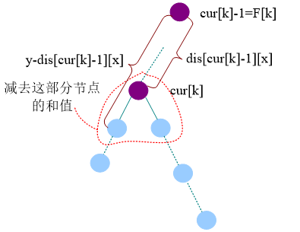
点分治刷题
POJ4918

Slide 33
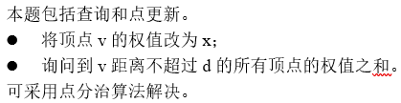
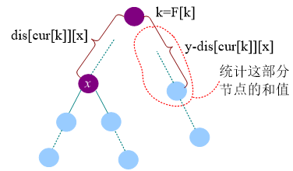
点分治刷题
POJ4918

Slide 34

点分治刷题
POJ4918

Slide 35
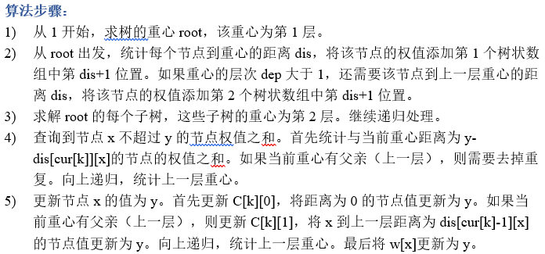
点分治刷题
POJ4918

Slide 36
作业
POJ1741
POJ2114
HDU4812
HDU4918

